Slide 1
Svet dronov
Aplikácie dronov: Filmovanie

Slide 2
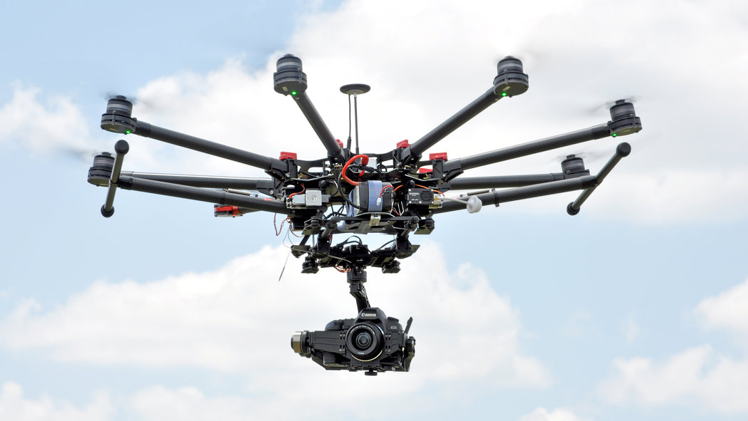
Aplikácie dronov: Filmovanie
Používanie UAV na filmovanie je vo všeobecnosti jednoduchšie na veľkých súkromných pozemkoch alebo vo vidieckych a mimomestských oblastiach s menším priestorovým obmedzením.

Slide 3
Aplikácie dronov: Filmovanie
Spoločnosti tvrdia, že nízkonákladové lietadlá by sa mohli použiť na zábery, ktoré by inak vyžadovali vrtuľník alebo lietadlo s posádkou, čo šetrí peniaze a znižuje riziko pre pilotov a posádky.

Slide 4
Aplikácie dronov: Filmovanie
UAV boli použité na natáčanie športových podujatí, ako sú zimné olympijské hry v roku 2014, pretože majú väčšiu slobodu pohybu ako kamery pevne pripojené ku káblom.

